Slide 1

Виконання рішень та застосування практики ЄСПЛ

Slide 2
План
Національна процедура виконання рішень
Нагляд Комітету Міністрів РЄ
Застосування судами ЄКСП та практики ЄСПЛ
Застосування органами законодавчої гілки влади ЄКСП та практики ЄСПЛ
Застосування виконавчою владою та ін. адмінорганами ЄКСП та практики ЄСПЛ

Slide 3
ЧИТАТИ
ЗАКОН УКРАЇНИ «Про виконання рішень та застосування практики Європейського суду з прав людини»
Регламент ЄСПЛ
ЗАКОН УКРАЇНИ «Про виконавче провадження»
Постанова КМУ «Про утворення Комісії з питань виконання рішень Європейського суду з прав людини»
Постанова КМУ «Про заходи щодо реалізації Закону України «Про виконання рішень та застосування практики Європейського суду з прав людини»

Slide 4
«Юрій Миколайович Іванов проти України»
«Бурмич та інші проти України»

Slide 5
Зміни внесені після справ:
«Юрій Миколайович Іванов проти України»
«Невмержицький проти України»
«Сокуренко проти України»
«Харченко проти України»

Slide 6
Виконавча влада та ін
«Інтерсплав проти України»
«Полторацький проти України»
«Афанасьєв проти України»

Slide 7
Завдяки злагодженій роботі Уряду Комітет міністрів Ради Європи припинив нагляд за виконанням 1 129 рішень ЄСПЛ у справах проти України»
Схвалено «Національну стратегію розв'язання проблеми невиконання рішень судів, боржниками за якими є державний орган або державне підприємство, установа, організація на період до 2022 р.» та План заходів щодо її реалізації.

Slide 8
Значимим у сфері виконання рішень ЄСПЛ стало ще й створення та запуск для користування україномовного інтерфейсу бази даних Європейського суду з прав людини HUDOC.
«Ця база надає доступ до практики Європейського суду, Європейської Комісії з прав людини (рішень та звітів) та резолюцій Комітету Mіністрів.
Україномовний інтерфейс HUDOC має поглибити розуміння практики ЄСПЛ серед юристів та широкої громадськості. Вкрай важливо, щоб європейські стандарти ширше застосовувались національними судами, які стоять на захисті прав людини»

Slide 9
Україна проти Росії
У провадженні ЄСПЛ перебуває 4 міждержавні справи щодо Криму, щодо порушень прав людини на окремих територіях Донецької та Луганської областей, у т.ч. щодо збиття літака рейсу МН17, щодо політичних в’язнів та щодо захоплених українських моряків.

Slide 10
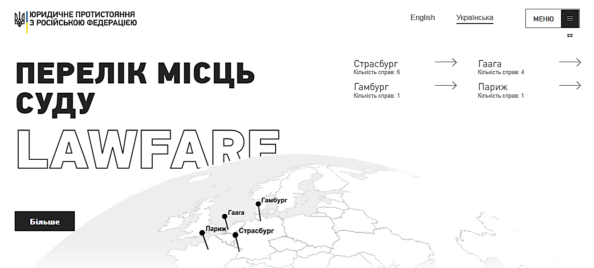

Slide 11
Станом на листопад 2021 р. на розгляді Комітету міністрів Ради Європи перебуває
635 справ проти України
1923 справ проти РФ
Франція – 43 справ
Італія – 169 справ.

Slide 12
Основними структурними питаннями, які наразі стоять на порядку денному Комітету міністрів щодо України, насамперед є ті, що стосуються таких питань:
Довготривалі недоліки системи правосуддя (групи справ Жовнер/Іванов/Бурмич) – невиконання або надмірно тривале виконання рішень національних судів, винесених проти державних органів чи підприємств. Для повного виконання справ вказаної категорії Україні потрібно виконати всі національні судові рішення, винесені проти держави. Було кілька спроб порахувати суму боргу держави за такими рішеннями, однак з огляду на відсутність одного джерела інформації, паперовий документообіг та зобов’язальний характер таких рішень, ці спроби виявилися неуспішними.
Світлана Науменко/Меріт – надмірна тривалість цивільного та кримінального провадження.
Олександр Волков – незалежність судової гілки влади.
Група справ Невмержицький/Сукачов, які стосуються умов утримання, що становлять жорстоке поводження, а також відсутність внутрішнього засобу правового захисту.
Жорстоке поводження та відсутність ефективного розслідування (Каверзін/Афанасьєв/Бєлоусов).
Безпека журналістів, зокрема розслідування злочинів щодо них (Гонгадзе).

Slide 13
Основними структурними питаннями, які наразі стоять на порядку денному Комітету міністрів щодо України, насамперед є ті, що стосуються таких питань:
Розслідування злочинів на ґрунті ненависті (Федорченко та Лозенко).
Порушення прав людини під час Майдану, події 2013-2014 рр. (Шморгунов та інші).
Законність і тривалість попереднього ув'язнення (Ігнатов).
Лікування в СІЗО (Логвиненко/Ісаєв/Каць та інші).
Незалежність прокуратури (Луценко/Тимошенко).
Свобода зібрань (Вєренцов).
Мораторій на відчуження сільськогосподарських земель (Зеленчук і Цицюра).
Люстрація (Полях та інші).

Slide 14
На засіданнях Комітету міністрів Ради Європи (далі – КМРЄ), що відбулись 14-16 вересня 2021 року у Страсбурзі, було вчергове розглянуто питання виконання нашою державою рішень у групах справ «Юрій Миколайович Іванов проти України» , «Жовнер проти України» та «Бурмич та інші проти України».
Уряду України нагадали про його обов’язок повністю вирішити багатогранну проблему невиконання або затримок у виконанні рішень національних судів, а також про обов’язок України виконувати рішення Європейського суду з прав людини відповідно до статті 46 Конвенції про захист прав людини і основоположних свобод. Водночас КМРЄ зауважив, що наразі Уряд далекий від належного виконання зазначеного обов’язку;
КМРЄ було зауважено про виконання Україною індивідуальних заходів у 18 справах з групи Жовнер/Іванов, та знято з контролю ці справи відповідною резолюцією; при цьому Уряд України має надати інформацію щодо виконання інших 31 рішень з цієї групи;

Slide 15
КМРЄ висловив занепокоєння відсутністю прогресу у виконанні Національної стратегії розв’язання проблеми невиконання рішень судів, боржниками за якими є державний орган або державне підприємство, установа, організація, на період до 2022 року та Плану дій, які, у свою чергу, не передбачають необхідних для вирішення проблеми бюджетних асигнувань.
КМРЄ було зазначено, що реформування інституту приватних виконавців не вирішує проблем виконання рішень національних судів.
КМРЄ висловив зацікавленість конституційним поданням Верховного Суду до Конституційного Суду України (затверджене Постановою Пленуму Верховного Суду від 18 вересня 2020 року) щодо перевірки на конституційність законів про мораторій та їхню відповідність критеріям верховенства права.

Slide 16
КМРЄ закликав Уряд нарешті створити систему обліку даних, яка б відображала ситуацію щодо виконання рішень національних судів, винесених проти держави.
Зазначено про необхідність втілювати пакет законодавчих та інституційних реформ, викладених в Національній стратегії та в Плані дій, а також виділити достатньо бюджетних асигнувань.
КМРЄ доручив Секретаріату підготувати до наступного розгляду групи справ детальний меморандум щодо питань фінансових та бюджетних асигнувань для забезпечення автоматичного виконання рішень і щодо питань мораторію, які перешкоджають виконанню рішень, винесених не на користь державних підприємств.

Slide 17
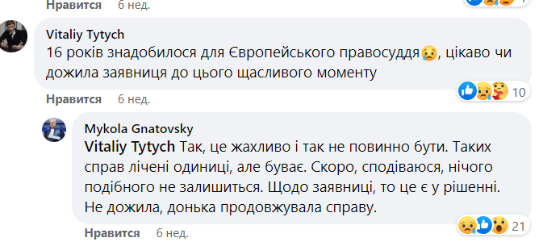

Slide 18
Як зазначено у прес-релізі Суду від 29 серпня 2022, з 1 вересня 2022 Суд повертається, у певних аспектах, до нормального опрацювання заяв відносно України.
У зв’язку з перешкодами у наданні послуг з міжнародних поштових відправлень до та з України, Суд підтримуватиме зв'язок із заявниками за допомогою системи електронних комунікацій (eComms). Для цього Суд використовуватиме адреси електронної пошти, надані заявниками.
Стосовно саме повідомлення про винесені рішення та ухвали у справах, де не було надано адреси електронної пошти, Суд вирішив, як виключення, повідомляти про рішення та ухвали, винесені Палатою та Комітетом, шляхом їх розміщення в базі даних Суду HUDOC.
Про ухвали, винесені суддею одноособово, буде повідомлено лише тих заявників, які надали Суду адресу електронної пошти.
Перед тим, як робити запит до Суду про стан розгляду заяви, заявникам пропонується виконати запит в пошуковій системі Суду State of Proceedings (Стадія провадження) для отримання подальшої інформації.
Заходи у справах щодо України залишаються незмінними
Провівши оцінку застосування заходів, які було вжито у справах щодо України, у зв’язку із збройним нападом на неї (див. прес-реліз від 2 березня 2022), було вирішено, що вони продовжують застосуватися до подальшого повідомлення.
Заходи, що застосовні до справ, в яких Україна є Державою-відповідачем чи Державою-заявником, у зв’язку із збройним нападом в лютому 2022 року.
На тлі війни в Україні та за запитом, що був отриманий від Уряду України 24 лютого 2022 року, щодо «призупинення розгляду усіх заяв проти України до подальших розпоряджень», Європейський суд з прав людини вирішив вжити низку заходів, що відтепер застосовуються в усіх справах стосовно України до подальшого розпорядження. Голова Суду може, за необхідності, дозволити виключення із цих заходів.

Slide 19
У порівнянні зі статистичними відомостями за 2020 та 2021 роки спостерігається тенденція до зростання кількості зафіксованих порушень Україною Конвенції про захист прав людини і основоположних свобод, про що йдеться у відповідних рішеннях Європейського Суду.
Відтак, за 2020 рік Європейський суд з прав людини проти України у 95,3% випадках констатував бодай одне порушення Конвенції, а в 2021 році у 98,4 % рішеннях.
Аналізуючи перелік вищезазначених статей, щодо порушення яких Європейський Суд постановив відповідні рішення у справах проти України, можна зробити висновок, що на міжнародній правовій арені Україна наразі має репутацію держави, яка не завжди дотримується презумпції невинуватості, не забезпечує дотримання прав людини на різних стадіях кримінального процесу, у т. ч. на захист.

Slide 20
Загалом на 31 грудня 2022 року на контролі КМРЄ перебувало
715 рішень ЄСПЛ у справах проти України,
з яких 67 було закрито.

Slide 21
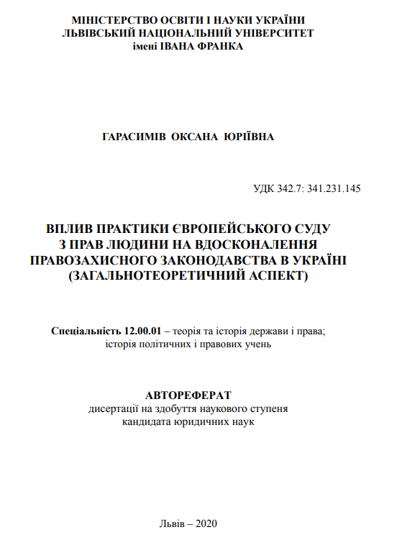

Slide 22
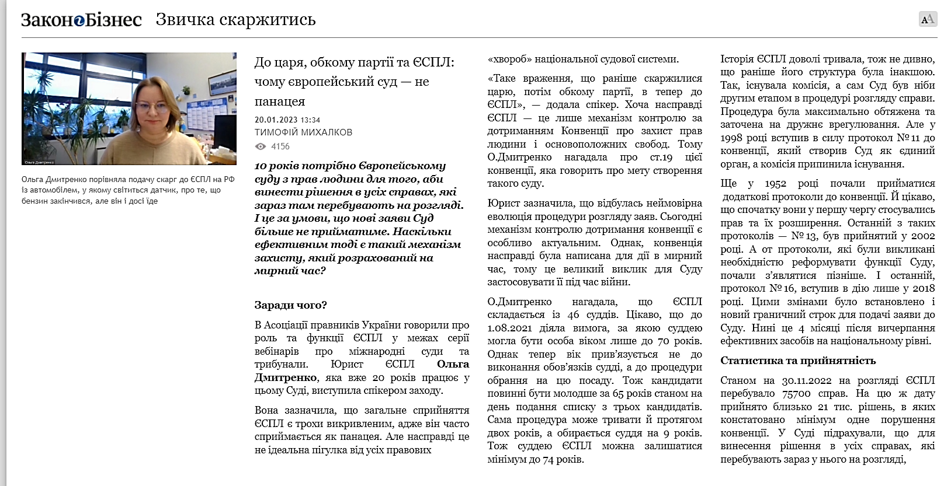

Slide 23
«Катрусин кінозал» стронглі реккоменд:
https://www.youtube.com/watch?v=EqFt_fzumxI - Застосування практики ЄСПЛ у національній судовій практиці (кримінальне судочинство) | Расім Бабанли
https://www.youtube.com/watch?v=i3-Y6GK-C1E - ЄСПЛ: суд над Росією. Чого чекати? Що вимагає Україна? Чи покарають режим Путіна

